Slide 1
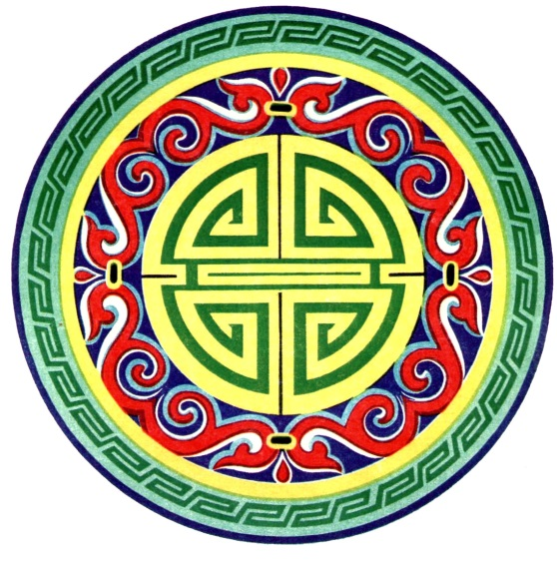
Местная национально-культурная автономия калмыков «Алтн гасн»
«Полярная звезда»

Slide 2
И друг степей калмык: историческая справка
Калмыки являются потомками ойратских племён, которые в конце XVI — начале XVII вв. из Центральной Азии пришли к берегам Волги и Каспийскому морю. Более 400-х лет калмыцкий народ входит в многонациональную семью народов России. Всегда и везде своеобразной визитной карточкой калмыков являются слова великого русского поэта Александра Сергеевича Пушкина, обессмертившего их в строке «…и друг степей калмык».
К созданию калмыцкой общественной организации в городе Ухте готовились более десяти лет. Тогда на приглашение ректора УГТУ Николай Цхадая откликнулся кандидат технических наук, доцент Вячеслав Чурюмов. Следом за ним из калмыцкой столицы стали прибывать в вуз и другие ученые. Сегодня это целая интеллектуальная команда, в составе которой – профессорско-преподавательские и инженерно-технические кадры: девять кандидатов наук, два соискателя учёных степеней, четыре инженерно-технических работника, один аспирант, а также более десяти студентов из столицы и районов Калмыкии. Ухтинцев трудно чем-то удивить – здесь достаточно корифеев наук, но представители калмыцкой диаспоры всё же составляет её весомое звено. Следует отметить, что в Ухту приехали уже состоявшиеся достойные люди, у которых за плечами защита учёных степеней в престижных вузах страны, научные труды и сертификаты, полученные в рамках успешной защиты научных проектов.
Ухта гостеприимно встретила представителей южного региона: всему профессорско-преподавательскому корпусу предоставлены прекрасные условия для проживания, работы, повышения квалификации, реализации и роста научного потенциала. Этому способствуют и научное сообщество технического вуза, доброжелательная приветливость ухтинцев, а также величественная красота европейского севера, уютная и опрятная Ухта.

Slide 3
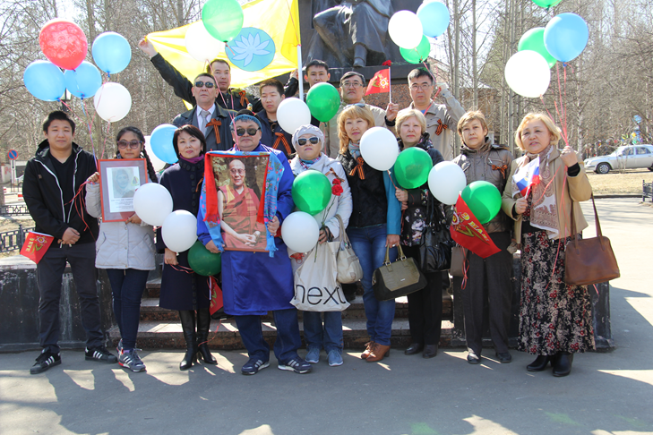
Наша деятельность
В день общенародного праздника России 9 Мая все члены организации в числе 18-ти национально-культурных автономий приняли участие в торжественном шествии в честь 70-летия Великой Победы
В марте 2015 года состоялось первое учредительное собрание калмыцких ухтинцев, принявшее решение о создании общественной организации с символическим названием «Алтн гасн», что в переводе означает «Полярная звезда». Был утверждён устав, избраны правление и ревизионная комиссия.
Председателем единогласно был избран опытный руководитель, почетный строитель России Владимир Сангаджиев, его заместителем стал заведующий кафедрой метрологии и стандартизации УГТУ, кандидат технических наук, доцент Владимир Очир-Гаряев.
Объединение в национально-культурную общественную организацию помогает ухтинским калмыкам сохранять культуру и традиции своего древнего народа, чтить его фольклор и обычаи.

Slide 4
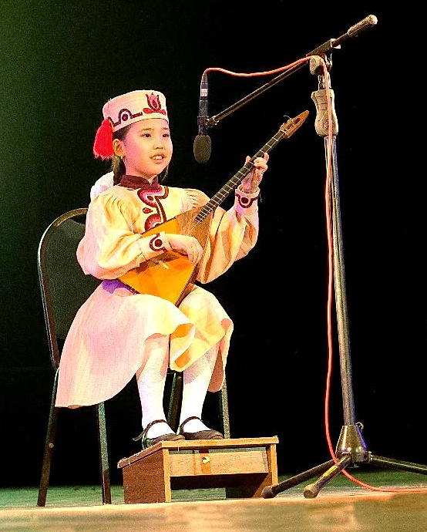
Цели и задачи «Алтн гасн»:
Одной из задач землячества является установление и увековечивание имён узников ГУЛага, погибших на территории Коми АССР в годы репрессий и без вести пропавших депортированных калмыков.
Другой важной задачей является популяризация и сохранение памяти об одном из великих сынов коми народа – учёном востоковеде Георгие Лыткине, прекрасно знавшим калмыцкий язык и сохранившим бесценные для калмыков старинные рукописи.
Калмыцкое землячество намерено расширять сферу своей деятельности, приумножать ряды и крепить единство земляков, сохраняя исконные традиции и обычаи, а также знакомить с ними представителей других народов.
Юная домбристка Сангаджиева Зандн Герл исполняет на национальном инструменте народные наигрыши

Slide 5
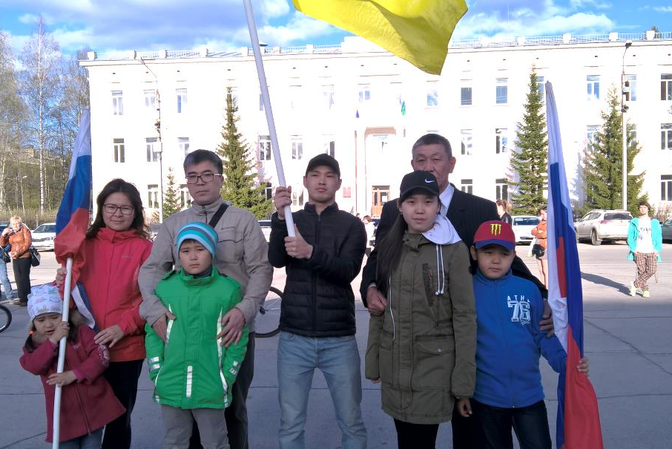
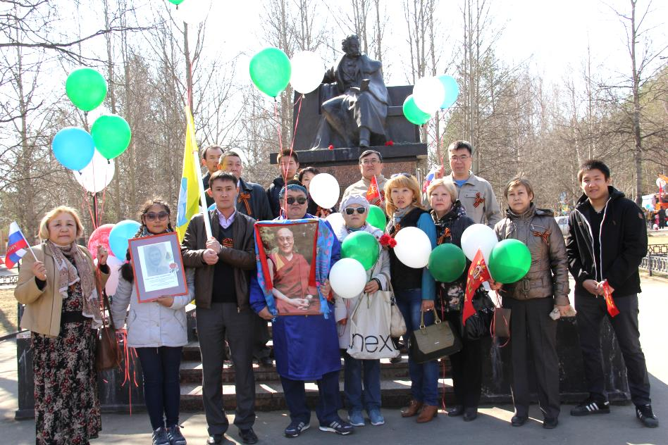
В День России 12 июня на Первомайской площади с калмыцким флагом
с детьми и внуками
В день общенародного праздника России
9 мая все члены организации в числе 18-ти национально-культурных автономий приняли участие в торжественном шествии в честь 70-летия Великой Победы
Вдали от малой родины землячество традиционно собирается в дни национальных праздников Зул (Новый год) и Цаган Сар (праздник Весны), которые отмечаются согласно традициям и канонам. Главный символ всех праздников - калмыцкий чай – «джомба», широко известный и популярный в южнороссийских широтах, и на Кавказе. Приятным открытием стало то, что калмыцкий чай с молоком и солью знают и почитают ухтинцы, знакомые с его целебными свойствами: напиток снимает головную боль, в суровые морозы помогает сохранить тепло, а в знойные дни служит для утоления жажды. Ухтинские строители и нефтяники хорошо знакомы с приспособлением народного характера – калмыцким узлом, величая его «калмыком», ценя за надёжность и прочность.

Slide 6
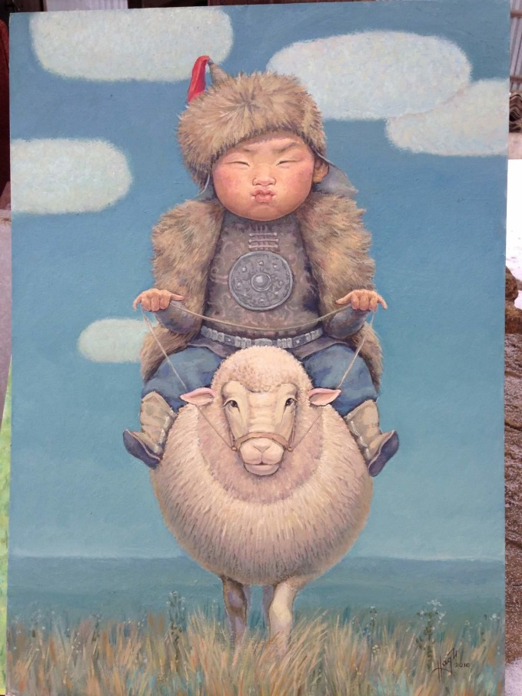
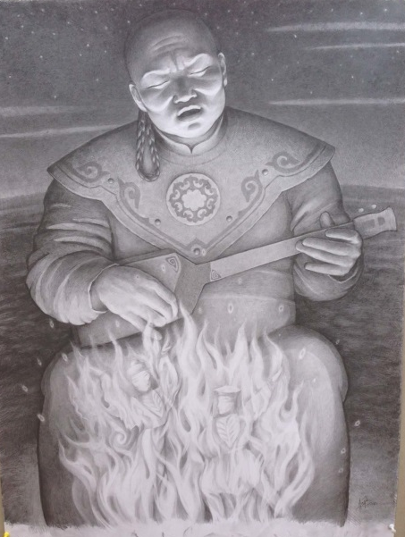
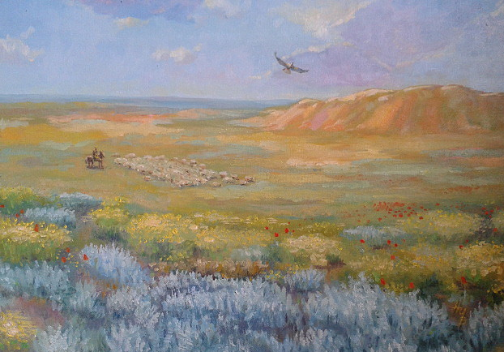
Калмыкия глазами художников
https://ok.ru/profile/303620094319/statuses/65758646534255
Работы художника
Ирины НАДБИТОВОЙ (Шаргиновой)

Slide 7
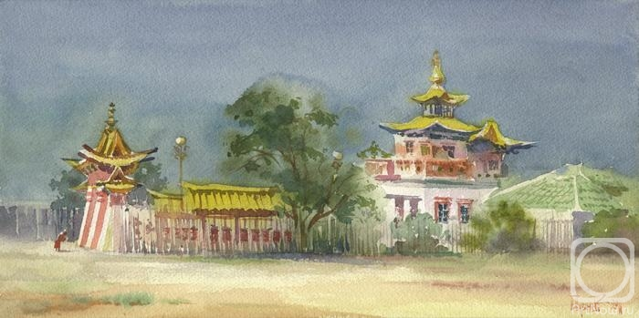
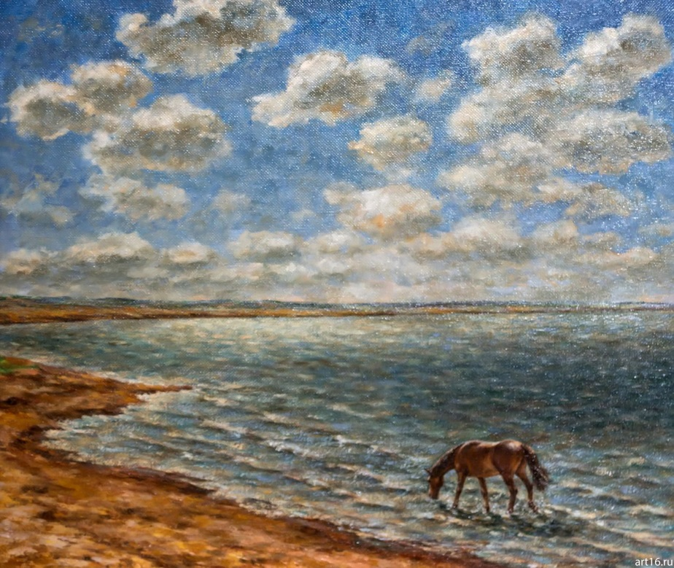
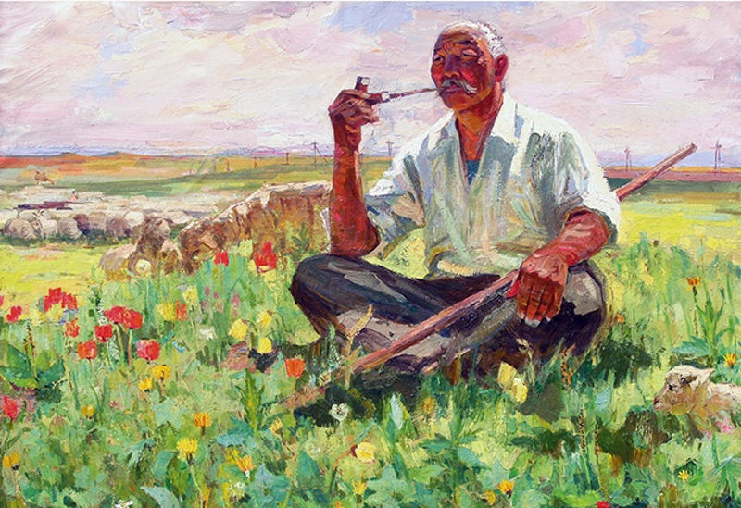
Калмыкия глазами художников
Пугачев Павел. Калмыкия. Хурул, освещенный солнцем
https://artnow.ru/ru/gallery/2/13308/picture/0/906414.html
Под небом Калмыкии. 2016.
Баталаев В.Б-Х.
http://art16.ru/gallery2/v/herm_photo/volzhskiy-art-ekspress/dsc04446.jpg.html

Slide 8
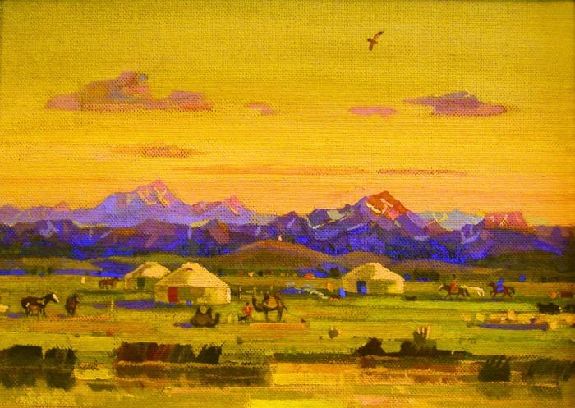
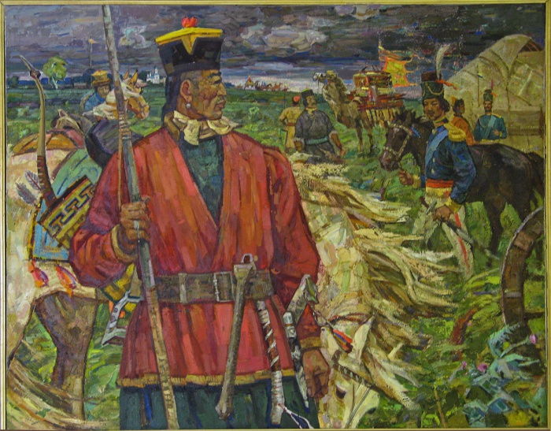
Калмыкия глазами художников
http://riakalm.ru/news/culture/1534-zhiteli-volgograda-smogut-uvidet-raboty-kalmytskikh-khudozhnikov
Художник
Гарри Рокчинский
https://myelis.ru/news-12.html
Изображение просветителя, создателя калмыцкой письменности Зая-Пандиты

Slide 9
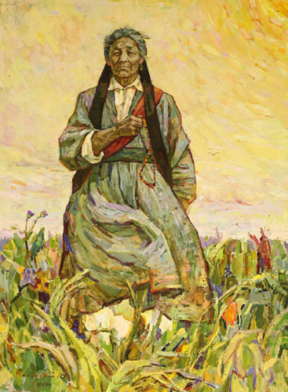
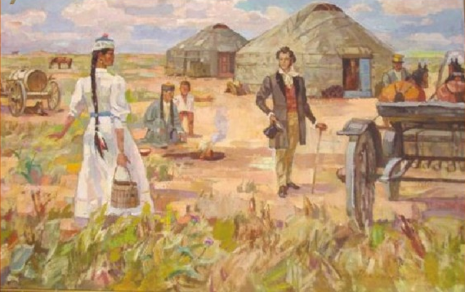
«Мать - Земля родная»
«Пушкин и калмычка»
Без творчества Гарри Рокчинского нельзя представить современное калмыцкое искусство, в своих произведениях он поднимает такие вечные темы, как любовь к родной земле, историческое прошлое народа, истоки нравственных ценностей. Знаменитые картины «Мать – Земля родная», «Пушкин и калмычка», «Журавлиная песня», «Джангарчи Ээлян Овла» и другие.
Картина «Мать - Земля родная» - яркий пример его сильной приверженности к родной земле. Она была написана в период возвращения калмыцкого народа на родину после депортации и послужила началом становления калмыцкого изобразительного искусства.

Slide 10
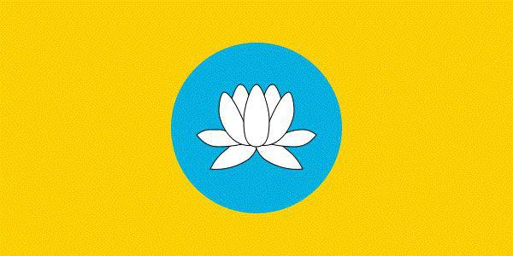
Государственные символы Республики Калмыкия
Герб Республики Калмыкия - Хальмг Тангич сюлде представляет собой изображение "Улан зала" и "Хадак" в круге золотисто-желтого цвета в обрамлении национального орнамента "зег" на голубом фоне, в основании которого - лепестки цветка белого лотоса. В верхней части герба - изображение древнего символа Дербен - Ойратов - четыре скрепленных между собой круга.
В верхней части герба, который подразумевается как сознание, располагается дорвн тоолг - символ союза четырех ойратских племен - это истоки калмыцкого народа. Этот древнейший знак означает еще и жизнь в мире и согласии со всеми народами, населяющими четыре стороны света.
В центральной части герба, где подразумевается душа, находится улан зала.
Источник: https://geraldika.ru/symbols/224
Официальный символ республики был утвержден в 1993 году. Его автором является Б. Эрдниев. Флаг Калмыкии представляет собой полотнище в пропорции один к двум. Это прямоугольник золотого цвета. Посередине находится круг, окрашенный в голубой. Внутри него расположен белый цветок лотоса, который состоит из девяти лепестков. Желтый или золотой цвет, в который окрашен флаг Калмыкии, является символом вероисповедания народа республики – буддизма. В геральдике этому цвету даются и другие определения. Обычно он означает величие и силу, олицетворяя солнце. Голубой цвет говорит о постоянстве, чистоте и неизменности, символизируя небо. В центре композиции находится лотос. Это один из символов буддизма. Он сообщает о чистоте помыслов, стремлении к благополучию, счастью и процветанию республики.
Источник: http://fb.ru/article/267894/gerb-i-flag-kalmyikii-opisanie-i-znachenie-ofitsialnyih-simvolov-respubliki

Slide 11
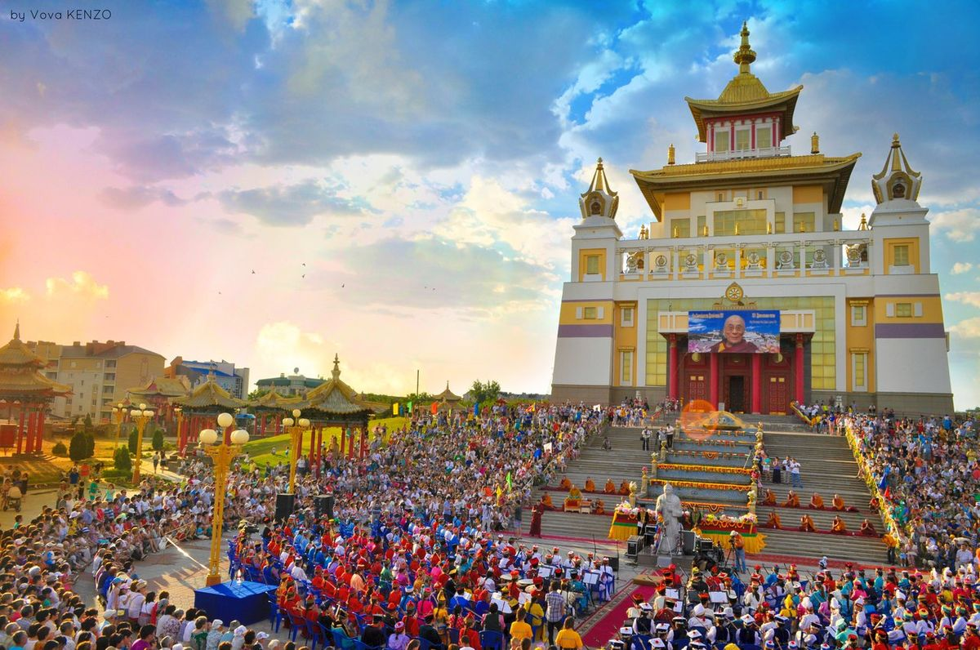
Традиции и достопримечательности
Золотая обитель Будды Шакьямуни - один из самых крупнейших буддийских храмов в Европе
Открытие храма состоялось в декабре 2005 года. Золотая обитель Будды Шакьямуни состоит из 7 уровней, а ее общая высота составляет 63 метра. Здание окружают 17 пагод со статуями великих учителей буддийского университета, 4 пагоды с большими молитвенными барабанами и 108 молитвенных барабанов, расположенных вдоль стен. Посетителей встречает и Белый старец – калмыцкое языческое божество, хозяин земли. Хурул не только одна из самых красивых достопримечательностей Калмыкии, это еще и крупнейших духовный буддийский центр в Европе. Буддисты со всего света съезжаются сюда, чтобы своими глазами увидеть этот великолепный храм, а представители других вероисповеданий часто приезжают полюбоваться обителью как культурным памятником.

Slide 12
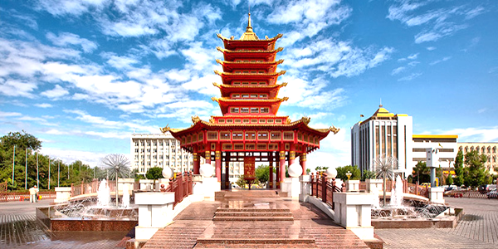
Достопримечательности
Пагода - это культовое строение в буддизме. Ее возведением занимались тибетские ламы из монастыря Гьюдмед (Индия).
Пагода Элисты представляет собой многоярусную башню. Высота ее - 15 м. В архитектуре пагоды отражен принцип цикличности жизненных процессов, принятый в восточной культуре. Пагода имеет 7 ярусов. Остроконечное завершение пагоды (шпиль) символизирует выход из круговорота рождений и смертей, достижение нирваны. В первом ярусе находится молитвенный барабан. Он отлит из меди, покрыт золотом. Диаметр барабана - 1,2 м, высота - 1,8 м, вес - 2 т. Его преподнесли в дар Калмыкии ламы индийского тантрического монастыря. На корпусе барабана золотыми буквами выведены слова буддийской молитвы на трех языках: тибетском, старокалмыцком и на санскрите. В барабан (кюрде) заложили огромное количество мантр (священных гимнов). Считается, что одно вращение этого барабана (при условии чистоты помыслов) равняется прочтению всех мантр, которые находятся внутри него.
Территорию пагоды окружает невысокая ажурная решетка и несколько небольших бассейнов с фонтанами (в их числе - светодиодные фонтанные шары). Вокруг пешеходная зона с газонами, фонарями необычной формы и скамейками для отдыха. В центре площади перед пагодой плитами черного и светлого гранита выложена шахматная доска, на которой стоят настоящие шахматные фигуры из полимерного материала, сделанные в Италии.

Slide 13
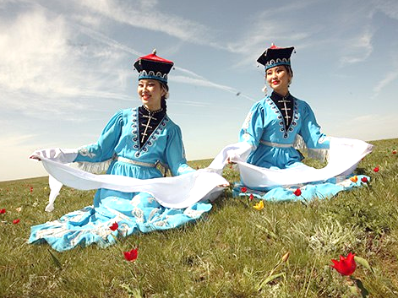
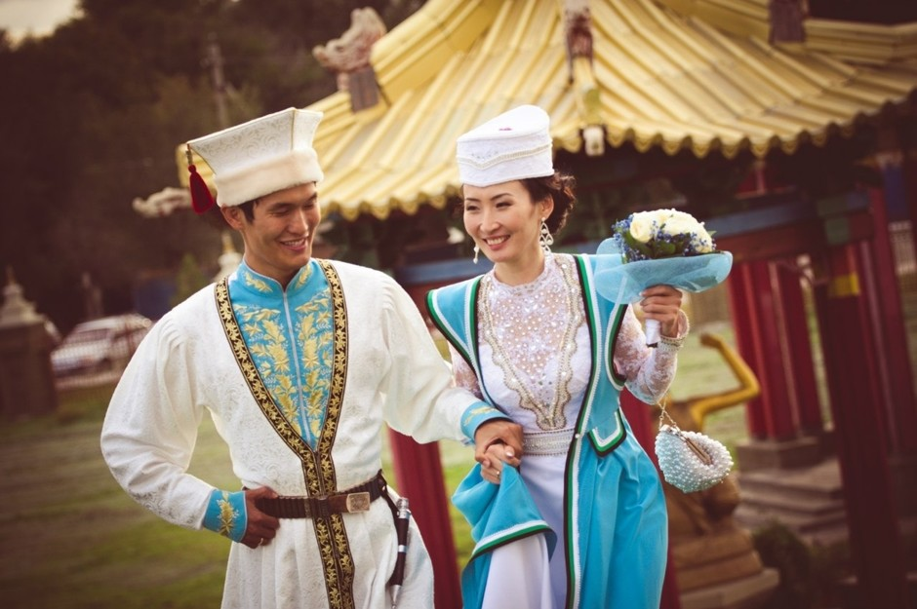
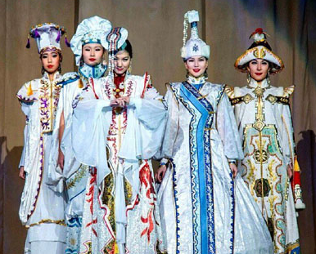
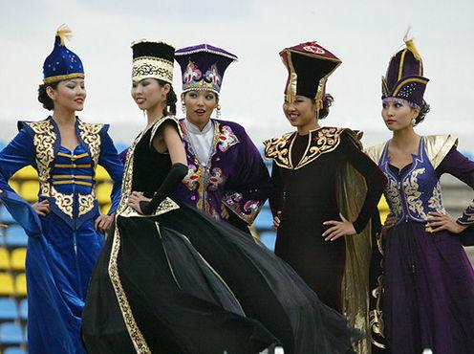
Фото современного калмыцкого
национального костюма

Slide 14
Калмыцкая национальная одежда
Калмыцкая национальная одежда была удобной, богато орнаментированной. Одежда калмыцких девушек и женщин отличалась красочностью. Каждому возрасту женщины соответствовала своя одежда. На тело девушка надевала рубаху – киилиг. Киилиг шился из белой материи. Поверх девушка надевала еще особый корсет, похожий на жилетку – белкүсч, который задерживал рост грудных желез. Сверх жилета девица одевала бииз или бешмет. Бииз шился в виде длинного платья, почти закрывающего сапоги, в талию, со множеством сборок у пояса, из цветного шелка, атласа и разных цветов, преимущественно светлых тонов, с большим вырезом на груди. Рукава на плечах вшивались сборками, длиннее руки, суживаясь к кисти, собирались в складки и имели полукруглую, продолговатую вырезку, начиная от подмышек до обшлага, отделанную кружевом. Отделку также выполняли из бахромы. Под бииз надевалась манишка (нагрудник к одежде), расшитая серебряной и золотой нитью или одним позументом. Дополнением к платью девушки полагался пояс – бүс, который имел значение оберега. Пояса девичьи шились из сукна или бархата. Пояса расшивались цветными шелковыми нитями или бисером, к ним пришивались серебряные монеты. Девушки из состоятельных семей носили узкий пояс из серебряных или позолоченных бляшек, нанизанных на кожаный ремень.
«Лучшую еду отдай гостю, лучшую одежду носи сам»
(калмыцкая народная поговорка)
https://ru.pinterest.com/pin/685532374498877607/

Slide 15
Калмыцкий мужской костюм
Нижние рубаха и штаны делались из белой бязи. Поверх надевался приталенный распашной халат или кафтан бюшмюд. Он имел множество сборок у пояса, рукава на плечах вшиты буфами или сборками. Рукав был намного длиннее руки, к кисти он сужался, собираясь складками. Бюшмюд шили из шелка, сукна и других тканей синего, малинового, черного, белого цвета. Красную и желтую одежду носили только лица духовного звания. Хотя бюшмюд (бешмет) - слово тюркское, во внешнем облике этой одежды есть влияние народов Кавказа, особенно черкесов, с которыми калмыков связывали наиболее тесные контакты - их земли находились по соседству. Бюшмюд калмыков очень напоминал черкеску, хотя ряд деталей претерпел изменения: широкие рукава черкески стали узкими, появился стоячий воротник, тогда как у черкески нет ворота вообще, вместо газырей (карманов для оружейных патронов) появились имитирующие их накладные карманы, окаймленные серебряной тесьмой. Бюшмюд стал короче, чем прежние халаты монгольского образца - всего лишь до колен или чуть ниже. Под бюшмюд надевали манишку, расшитую серебряными и золотыми нитями - она закрывала вырез на груди, и широкие шаровары, заправлявшиеся в сапоги. В холодное время года поверх бюшмюда надевали армяк из верблюжьего сукна (эрмек) или тулуп из овчинных шкур (доха). Богатые калмыки отделывали армяки и тулупы мехом соболя, куницы, бобра, выдры.
Предметом особой гордости были наборные серебряные пояса, которыми перепоясывался бюшмюд. Появление мужчины без пояса в общественных местах считалось неприличным. К поясу с левой стороны прикреплялся нож в серебряных или кожаных ножнах и огниво.
Источник: http://www.bumbinorn.ru/customs/1138956214-narodnyjj_kostjum.html

Slide 16
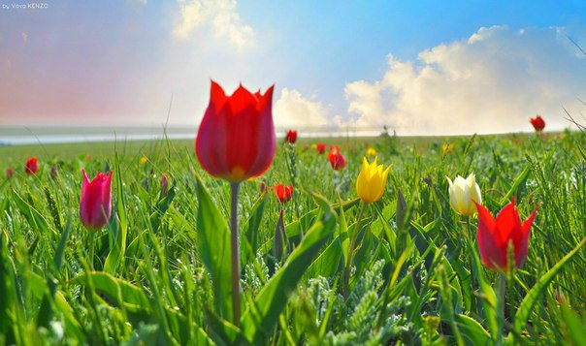
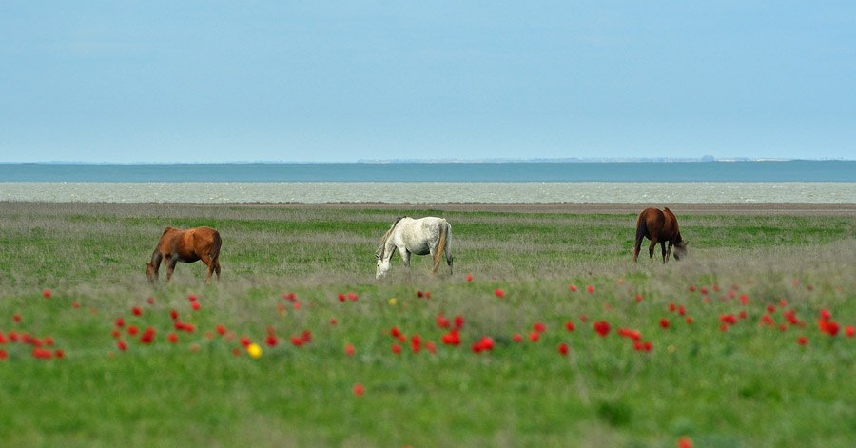
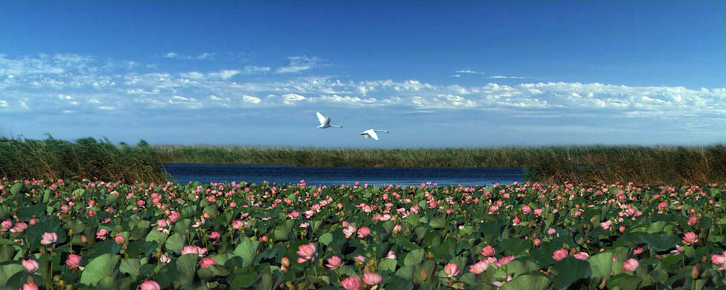
Калмыцкая степь в тюльпанах и лотосы в дельте Волги

